Slide 1
Regularization
순천향대학교
컴퓨터시스템연구실
이은정
24/02/05

Slide 2
이번 발표 내용
정확도를 높이기 위해 할 수 있는 정규화 방식은 무엇이 있는지 살펴본다.

Slide 3
Regularization
ML 최적화 하기 위한 요소:
Layer, hidden unit, learning rates, activation functions 등등에 의해 ML 성능이 달라짐
주로 IDEA를 먼저 내고,
코드를 작성 후, 실험해보며
최적화 과정을 거치게 됨
CODE
EXPERIEMNET
IDEA

Slide 4
Regularization
Data 구조
Training set : 반복하여 데이터 학습
Dev set(교자 검증 세트) : 학습 모델 중 어떤 모델이 제일 좋은 성능을 내는지 검증
Test set : 가장 좋은 모델을 검증
주로 98 / 1 / 1 비율로 행해짐
Traning과 test 세트는 같은 분포를 띄어야 함
Training set
Dev set
Test set

Slide 5
Regularization
오차율 /
높은 분산 : 더 많은 데이터, 정규화
높은 편향 : 많은 은닉층, 오랜 학습,
다른 신경망 아키텍처 선택
          =>학습 데이터에 잘 맞도록
Training set | 1% | 15% | 15% | 1%
Dev set | 15% | 16% | 30% | 2%
 | 높은 분산 | 높은 편향 | 높은 분산 높은 편향 | 낮은 편향 낮은 분산
 | (과대적합) | (과소적합) | !최악! | !최적!

Slide 6
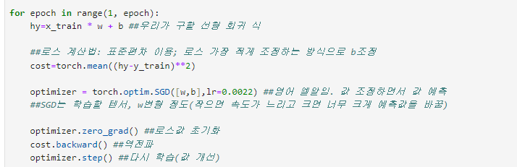
Regularization
오차율을 줄이기 위해 정규화 이용 가능
기존 선형회귀 : hy = w * x + b
손실 함수(SSE) : 손실 제곱 오차법
sum((hy-y[실제값])**2)/y 개수

Slide 7
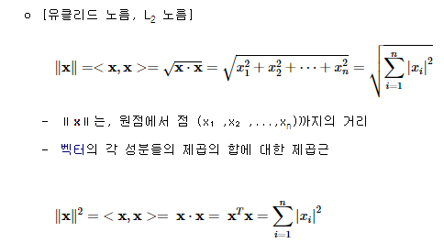
Regularization
λ�
λ�
선형회귀 식 : hy = w * x + b
정규화 적용 손실 함수:
sum((hy-y[실제값])**2)/y 개수 + λ||w||^2
* Λ : 정규화 파라미터
||w|| : norm(노름, 놈) – 벡터의 길이, 크기
(벡터와 동일어 아님; 벡터의 ＇크기＇)
-2차원 함수에서 사용하기 때문에 L1이 아니라 L2 노름 사용

Slide 8

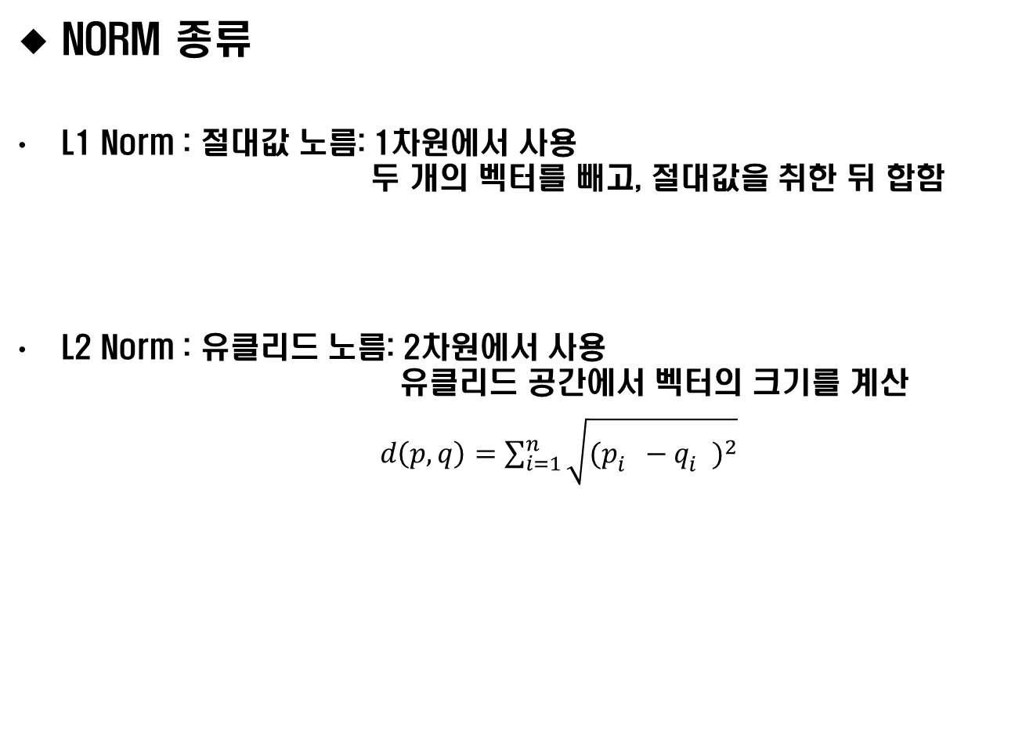
Regularization
λ�
λ�
NORM 종류
L1 Norm : 절대값 노름: 1차원에서 사용
두 개의 벡터를 빼고, 절대값을 취한 뒤 합함
L2 Norm : 유클리드 노름: 2차원에서 사용
유클리드 공간에서 벡터의 크기를 계산
$d\left(p,q\right)=\sum_{i=1}^{n}{\sqrt{{(p_{i}^{}−q_{i}^{})}^{2}}}$

Slide 9

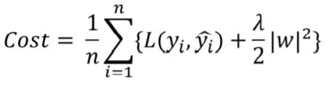
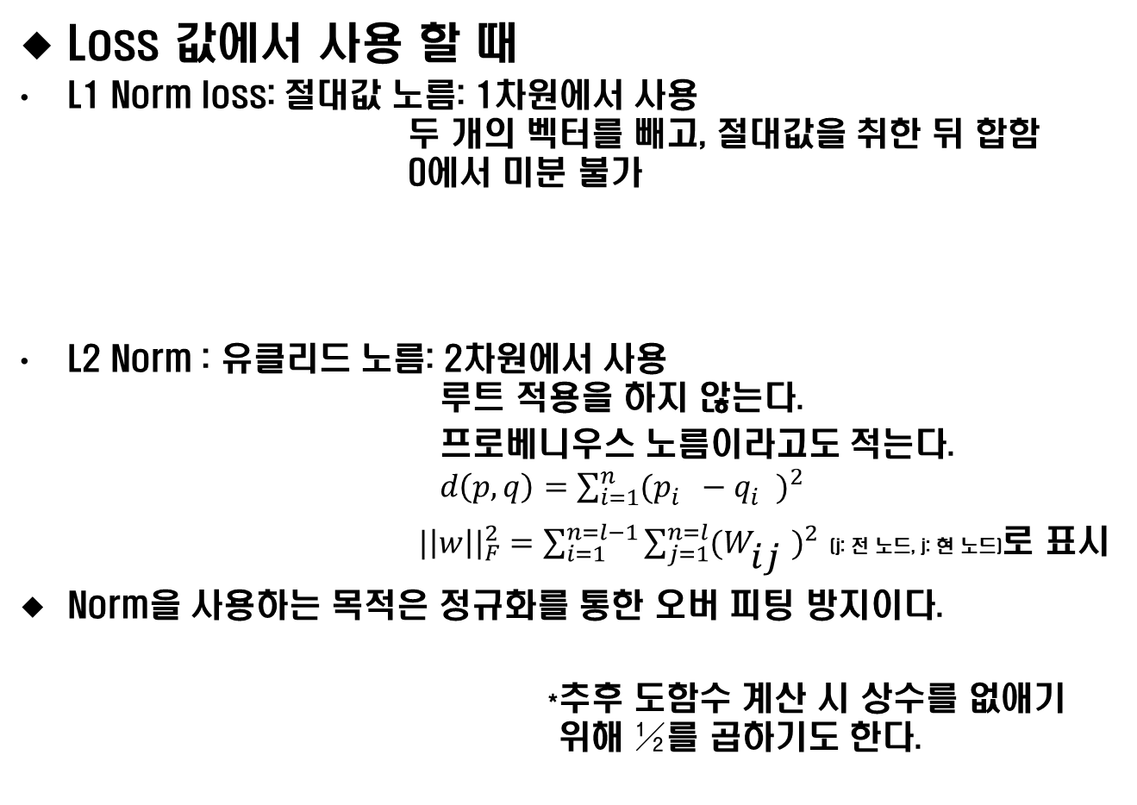
Regularization
λ�
λ�
Loss 값에서 사용 할 때
L1 Norm loss: 절대값 노름: 1차원에서 사용
두 개의 벡터를 빼고, 절대값을 취한 뒤 합함
0에서 미분 불가
L2 Norm : 유클리드 노름: 2차원에서 사용
루트 적용을 하지 않는다.
프로베니우스 노름이라고도 적는다. $d\left(p,q\right)=\sum_{i=1}^{n}{{(p_{i}^{}−q_{i}^{})}^{2}}$
$|\left|w\right||_{F}^{2}=\sum_{i=1}^{n=l−1}{\sum_{j=1}^{n=l}{{(W_{ij}^{})}^{2}}}$ (j: 전 노드, j: 현 노드)로 표시
Norm을 사용하는 목적은 정규화를 통한 오버 피팅 방지이다.
*추후 도함수 계산 시 상수를 없애기
위해 ½를 곱하기도 한다.

Slide 10


Regularization
기존엔 노름값에 대한 편미분을 통해 역전파 계산
*정규화를 적용한다면 편미분 값에 정규화 값을 더한다
따라서 계산 결과는 기존보다 조금 더 작은 값이
나오게 된다.
=> 가중치 감쇠를 발생 시킴

Slide 11
Regularization
가중치 감쇠 발생 이유
람다 값을 크게 설정하면 w의 값이 0에 근사하게 된다.
따라서 옆 그림처럼, 수 많은 히든 노드의 영향 이 줄게 된다.
따라서 거의 선형함수 에 가까운 연산을 수 행할 수 있다
이미 정해진 값
람다 값에 의해
무한대로 커질 수 있는 값

Slide 12
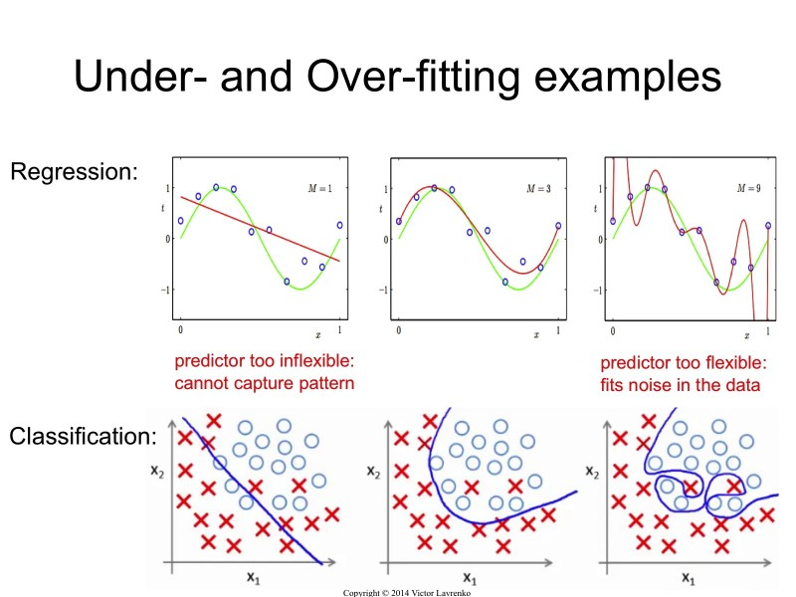
Regularization
과대적합(곡선이 많은 그래프)->과소 적합(선형 그래프) 으로 점차 바뀌는 과정에서 적절한 노드를 찾을 수 있게 된다.

Slide 13
Regularization
기존 학습
순정파
입력층: 값 입력 받고, 히든 노드로 값 전달
N개의 데이터를 입력받은 후, w*x+b 계산
계산한 값에 활성화 함수 적용 후,
특정 기준치를 넘기면 다음 히든 노드로 값 전달
역전파
받은 값에 평균제곱 오차 적용한 값을 w로
편미분 하여 기울기 계산
W=기존 w-학습률*(기울기) 하여 w업데이트
순정파로 값 전달 후, 다시 학습

Slide 14
Regularization
정규화 적용
순정파
입력층: 값 입력 받고, 히든 노드로 값 전달
N개의 데이터를 입력받은 후, w*x+b 계산
계산한 값에 활성화 함수 적용 후,
특정 기준치를 넘기면 다음 히든 노드로 값 전달
역전파
받은 값에 평균제곱 오차 적용한 값을 w로
편미분 하여 기울기 계산 + 정규화 값
W=기존 w-학습률*(기울기+ 정규화 값) 하여 w업데이트 및 순정파로 값 전달
(이 때 정규화 값에 의해 히든 노드의 수를 줄여 과대적합을 예방할 수 있다.)

Slide 15
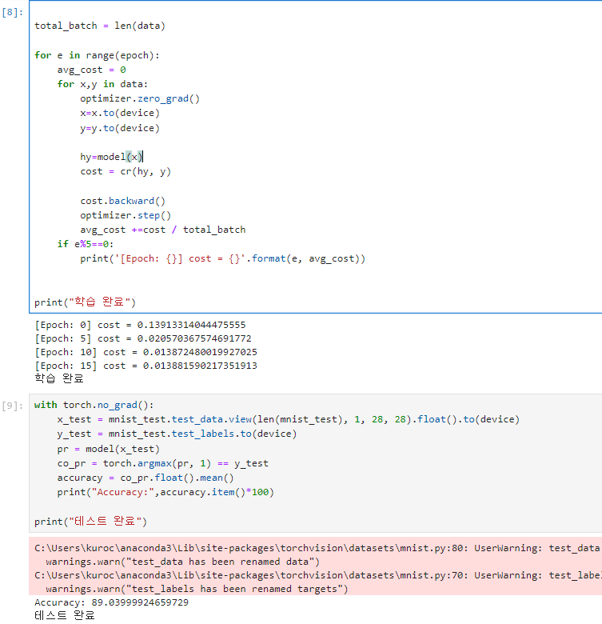
CNN에 정규화 적용시켜 보기
지난번 발표한 CNN 결과

Slide 16

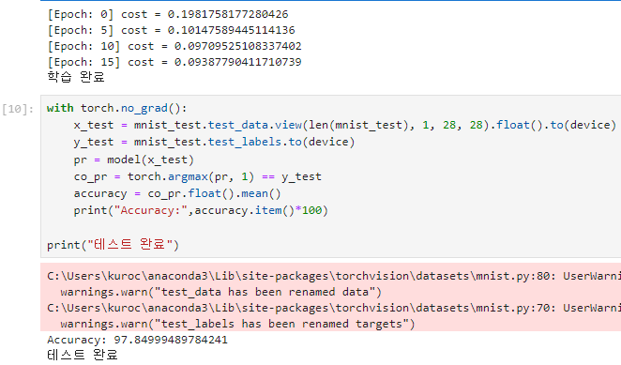
CNN에 정규화 적용시켜 보기
정규화 적용 CNN 결과
-기존 모델과 동일한 학습 진행, 가중치 추가 후 학습

Slide 17
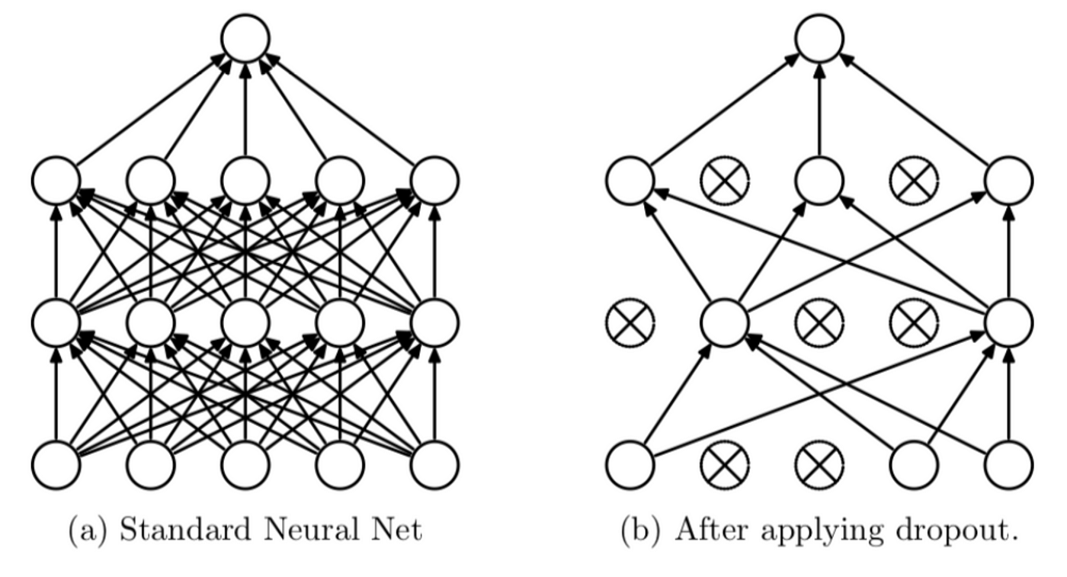
Dropout
기존 CNN 코드는 모든 히든 노드가 서로 연결되어 있다. 이는 과대적합을 야기할 수 있다.
Dropout은 훈련하는 동안 신경망의 뉴런을 무작위로 비활성화 시킴으로써 다양한 부분집합에서 학습을 진행한다.

Slide 18
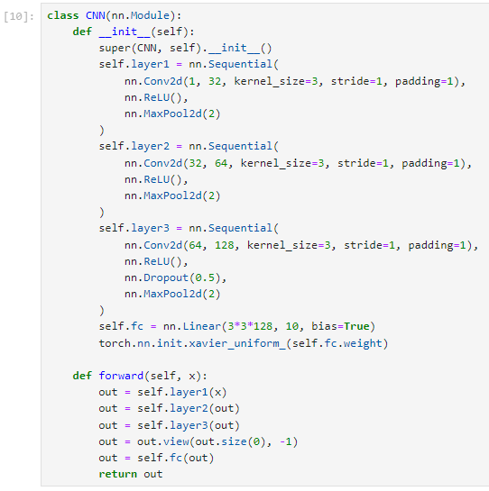
Dropout 적용 CNN
과대적합이 발생할 것으로
예상되는 층에 dropout을
추가함으로써
레이어를 ½로 줄임

Slide 19


Dropout 적용 CNN
Cost값이 점차 낮아짐
정확도가
기존에 비해
약 10%p 상승
주의 할 점
- 모든 층에 dropout을 넣으면, 오히려
input 값이 적어져 정확도가 감소한다.
꼭 필요한 부분에만 dropout을 넣는다.

Slide 20
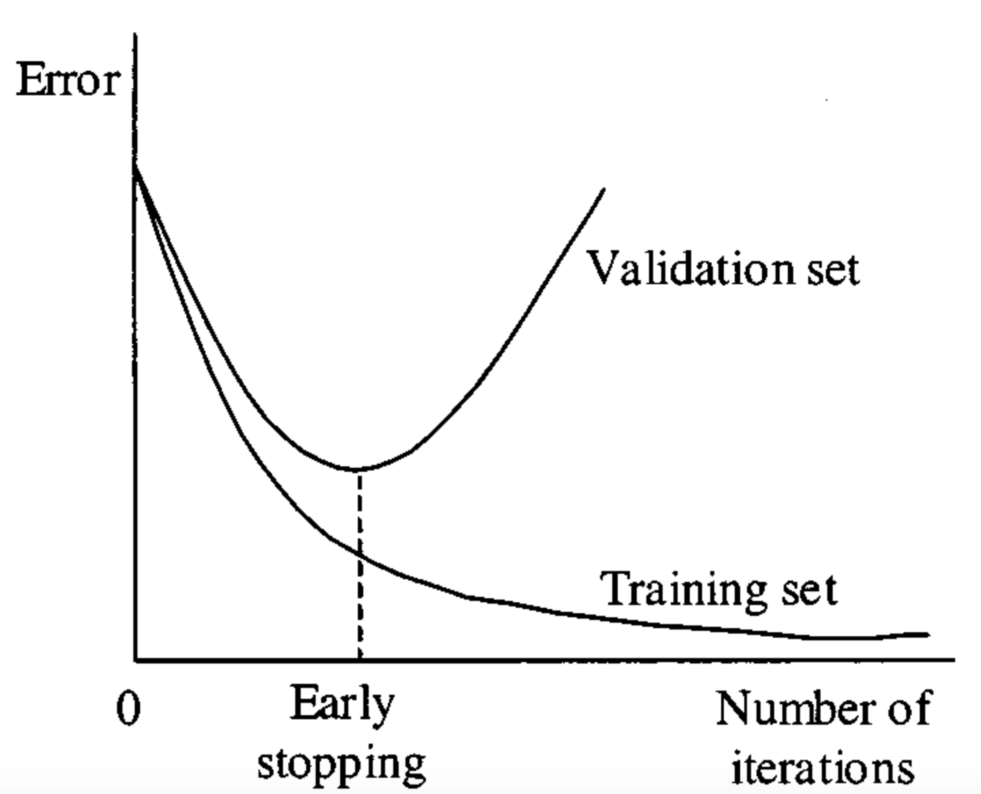
이 외의 정규화 방법
Early stopping : 검증 도중 오히려 오류가 증가할 때, 중간에 학습을 종료하고 오류가 제일 적게 나온 w, b를 최적으로 정하는 방법
이미지 왜곡 : 기존의 데이터 개수를 늘리기 위해 이미지를 왜곡 하는 방법(과대적합 유발 가능성 있음)

Slide 21
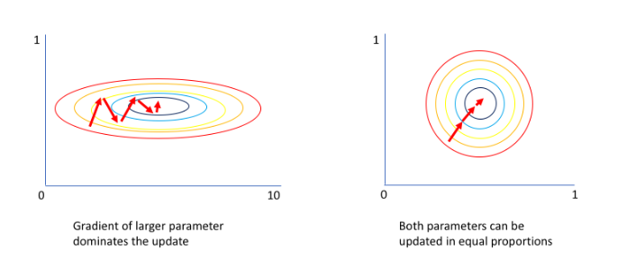
입력 데이터 정규화
입력 데이터의 편차가 크면 클 수록,
비용 함수가 커진다.
-데이터가 일관성이 없고, 가늘고 긴 모양이 된다.(좌 그림)
정규화 한 입력값을 사용할 경우, 비용함수의 형태가 대칭적으로 변해, 더 적은 단계를 거치고서 w를 찾을 수 있다.

Slide 22
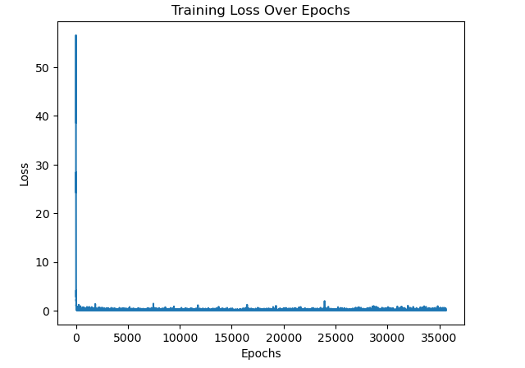
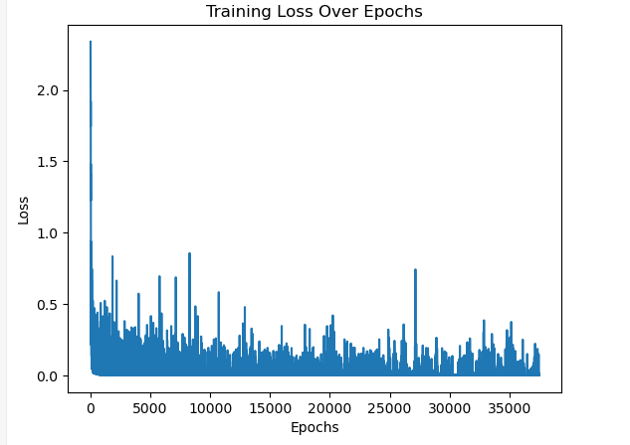
입력 데이터 정규화
정규화 X MNIST 데이터 정규화 O MNIST 데이터
Loss값을 그래프로 그려보았을 때, 정규화를 해준 경우에 loss값이 더 안정적으로 줄어든 것을 확인 할 수 있다.

